Slide 1
面向对象高级

Slide 2
包
抽象类
接口
多态

Slide 3
什么是包？
包本质来说就是文件夹, 用来管理类文件的
建包的语法格式：package 公司域名倒写.技术名称。报名建议全部英文小写，且具备意义
建包语句必须在第一行，一般IDEA工具会帮助创建
package com.itheima.domain;
public class Student { }
导包
相同包下的类可以直接访问，不同包下的类必须导包,才可以使用！导包格式：import 包名.类名;
假如一个类中需要用到不同类，而这个两个类的名称是一样的，那么默认只能导入一个类，另一个类要带包名访问。
Notes:
先到代码中演示，然后再回来总结
这里是否要说一下super，如果提供了super()此类的调用，就不再有默认的第一句super()

Slide 4
包
抽象类
接口
多态

Slide 5

抽象类是一种特殊的父类
内部可以编写抽象方法

Slide 6





儿孙后辈若皆能如此
送书
送衣送饭

Slide 7
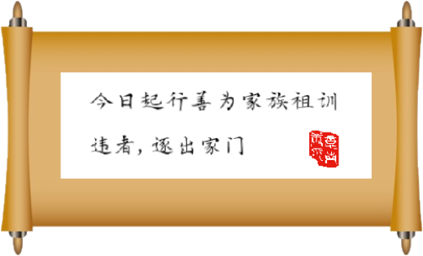
滚!
孩儿做不到啊!

Slide 8
父亲，我等行善的方式不同…
没事，只要去做就好

Slide 9
抽象方法介绍
public class Fu { public void 行善() { } }
public class Zi1 extends Fu {
}
public class Zi2 extends Fu { @Override public void 行善() { System.out.println("送衣送饭"); } }
public class Zi3 extends Fu { @Override public void 行善() { System.out.println("送书"); } }

Slide 10
抽象方法介绍
public class Fu { public void 行善(); }
public class Zi1 extends Fu {
}
public class Zi2 extends Fu { @Override public void 行善() { System.out.println("送衣送饭"); } }
public class Zi3 extends Fu { @Override public void 行善() { System.out.println("送书"); } }

Slide 11
抽象方法介绍
public class Fu { public abstract void 行善(); }
public class Zi1 extends Fu {
}
public class Zi2 extends Fu { @Override public void 行善() { System.out.println("送衣送饭"); } }
public class Zi3 extends Fu { @Override public void 行善() { System.out.println("送书"); } }

Slide 12
抽象方法介绍
public abstract class Fu { public abstract void 行善(); }
public class Zi1 extends Fu {
}
public class Zi2 extends Fu { @Override public void 行善() { System.out.println("送衣送饭"); } }
public class Zi3 extends Fu { @Override public void 行善() { System.out.println("送书"); } }

Slide 13
抽象方法和抽象类
public abstract class Fu { public abstract void 行善(); }
抽象方法
抽象方法：将共性的行为（方法）抽取到父类之后，发现该方法的实现逻辑
无法在父类中给出具体明确，该方法就可以定义为抽象方法。
public class Zi1 extends Fu { ~~~~~~~~~~~~~~~~~~~~~~~~~~~~~~
}
抽象类：如果一个类中存在抽象方法，那么该类就必须声明为抽象类
public class Zi2 extends Fu { @Override public void 行善() { System.out.println("送衣送饭"); } }
public class Zi3 extends Fu { @Override public void 行善() { System.out.println("送书"); } }

Slide 14
抽象方法和抽象类
抽象方法的定义格式：
public abstract 返回值类型 方法名(参数列表);
抽象类的定义格式：
public abstract class 类名{}

Slide 15
抽象类注意事项
注意事项
抽象类不能实例化
抽象类存在构造方法
抽象类中可以存在普通方法
抽象类的子类
要么重写抽象类中的所有抽象方法
要么是抽象类

Slide 16
abstract 关键字的冲突
final：被 abstract 修饰的方法，强制要求子类重写，被 final 修饰的方法子类不能重写
private：被 abstract 修饰的方法，强制要求子类重写，被 private 修饰的方法子类不能重写
static：被 static 修饰的方法可以类名调用，类名调用抽象方法没有意义

Slide 17
包
抽象类
接口
多态

Slide 18

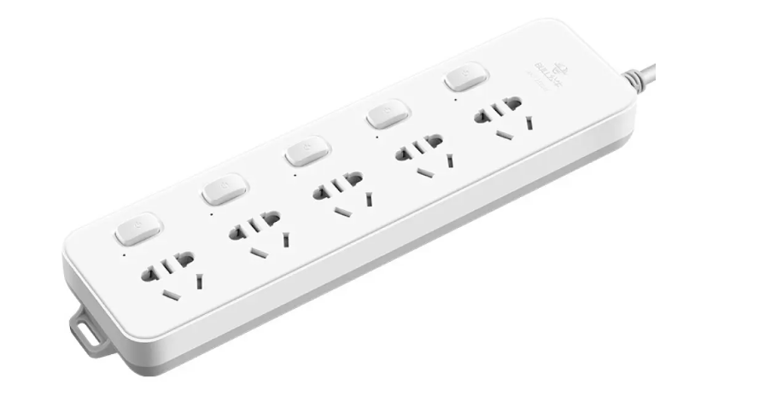
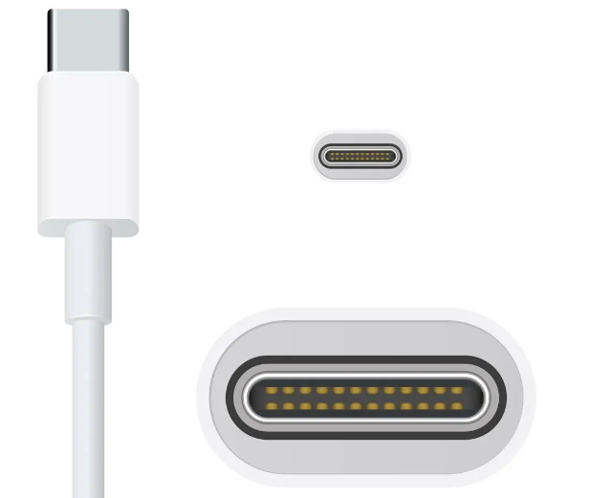

Slide 19

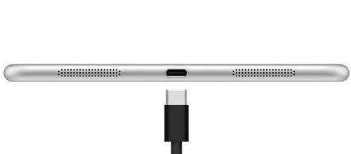
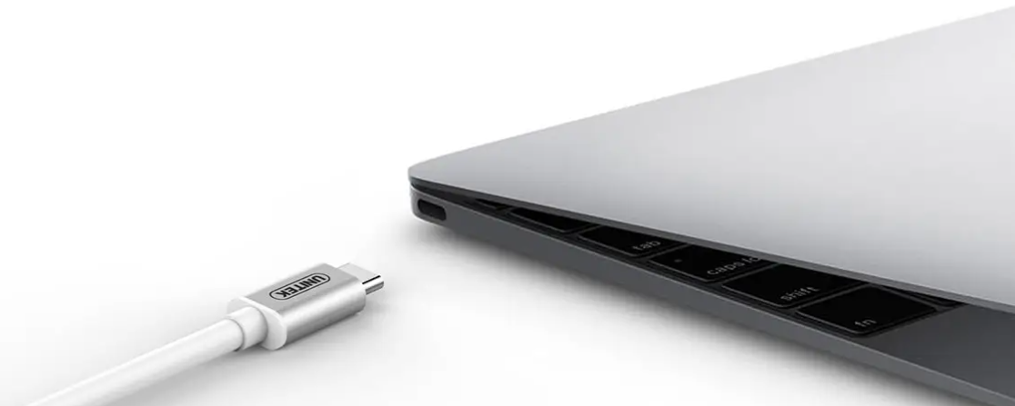
规则

Slide 20

public abstract class Inter { public abstract void method1(); public abstract void method2(); }
规则
public interface Inter { public abstract void method1(); public abstract void method2(); }

Slide 21
接口介绍
接口：体现的思想是对规则的声明
Java中的接口更多体现的是对行为的抽象。

Slide 22
接口介绍
接口用关键字interface来定义
public interface 接口名 {}
接口不能实例化
接口和类之间是实现关系，通过implements关键字表示
public class 类名 implements 接口名 {}
接口的子类（实现类）
要么重写接口中的所有抽象方法
要么是抽象类

Slide 23
接口中的成员特点
成员变量
只能是常量 默认修饰符：public static final
构造方法
没有
成员方法
只能是抽象方法
默认修饰符：public abstract
关于接口中的方法，JDK8 和 JDK9 中有一些新特性

Slide 24
类和接口之间的各种关系
类和类的关系
继承关系，只能单继承，但是可以多层继承
类和接口的关系
实现关系，可以单实现，也可以多实现，还可以在继承一个类的同时实现多个接口
接口和接口的关系
继承关系，可以单继承，也可以多继承

Slide 25
抽象类和接口的对比
成员变量 :
抽象类 : 可以定义变量, 也可以定义常量
接口 : 只能定义常量
成员方法
抽象类 : 可以是定义具体方法, 也可以定义抽象方法
接口 : 只能定义抽象方法
构造方法
抽象类 : 有
接口 : 没有

Slide 26



抽象类的应用场景
项目经理类 :
成员变量 : 姓名, 年龄, 工资, 奖金
成员方法 : 工作 (项目管理, 人员管理)
员工类 :
姓名
年龄
工资
程序员类 :
成员变量 : 姓名, 年龄, 工资
成员方法 : 工作 (写代码, 改Bug)
工作方法 (Work) ???
抽象方法
人事类 :
成员变量 : 姓名, 年龄, 工资
成员方法 : 工作 (人才招聘)

Slide 27
接口的应用场景
接口可以为程序制定规则, 代码更加规范

Slide 28
接口的应用场景
没问题, 领导你放心
小刘啊, 订单业务分给你了

Slide 29

接口的应用场景
public class OrderService { public void method1() { System.out.println("创建订单"); } public void method2() { System.out.println("查询单个订单"); } public void method3() { System.out.println("查询订单列表"); } public void method4() { System.out.println("取消订单"); } public void method5() { System.out.println("完结订单"); } }
小刘, 你是不是嫌我头发太多影响到你了 ?
你能不能告诉我, 你是怎么把这坨大粑粑写出来的, 收拾收拾走吧

Slide 30

接口的应用场景
public class OrderService { public void method1() { System.out.println("创建订单"); } public void method2() { System.out.println("查询单个订单"); } public void method3() { System.out.println("查询订单列表"); } public void method4() { System.out.println("取消订单"); } public void method5() { System.out.println("完结订单"); } }
改不了, 这代码哪个神人写的?
你们公司写业务之前, 都不写接口吗?
欢迎加入我们团队, 你先把订单代码改改吧

Slide 31
接口的应用场景
public class OrderService { public void method1() { System.out.println("创建订单"); } public void method2() { System.out.println("查询单个订单"); } public void method3() { System.out.println("查询订单列表"); } public void method4() { System.out.println("取消订单"); } public void method5() { System.out.println("完结订单"); } }
改不了, 这代码哪个神人写的?
你们公司写业务之前, 都不写接口吗?
之前太信任那个小子了
等我会, 我来写接口..

Slide 32
接口的应用场景
/** * 订单业务接口 */ public interface OrderService { /** * 创建订单 */ void create(); /** * 查询单个订单 */ void findOne(); /** * 查询订单列表 */ void findList(); /** * 取消订单 */ void cancel(); /** * 完结订单 */ void finish(); /** * 支付订单 */ void paid(); }
public class OrderServiceImpl implements OrderService { @Override public void create() { ... } @Override public void findOne() { ... } @Override public void findList() { ... } @Override public void cancel() { ... } @Override public void finish() { ... } @Override public void paid() { ... } }
接口可以为程序制定规则, 代码更加规范

Slide 33
抽象类和接口的对比
抽象类 : 对事物做抽象 (描述事物)
接口 : 对行为抽象 (制定规则)

Slide 34
包
抽象类
接口
多态

Slide 35
多态介绍
同一个行为具有多个不同表现形式或形态的能力

Slide 36
多态前提
有继承 / 实现关系
有方法重写
有父类引用指向子类对象

Slide 37
多态的成员访问特点
成员变量：编译看左边（父类），执行看左边（父类）
成员方法：编译看左边（父类），执行看右边（子类）

Slide 38
多态的好处和弊端
多态的好处 ：提高了程序的扩展性
对象多态 : 将方法的形参定义为父类类型, 这个方法可以接收该父类的任意子类对象
行为多态 : 同一个行为, 具有多个不同表现形式或形态的能力
public static void main(String[] args) { useAnimal(new Dog()); useAnimal(new Cat()); } public static void useAnimal(Animal a) { // Animal a = new Dog(); a.eat(); // Animal a = new Cat(); }

Slide 39
多态的好处和弊端
多态的好处：提高了程序的扩展性
多态的弊端：不能使用子类的特有成员

Slide 40
多态中的转型
堆内存
向上转型
从子到父（父类引用指向子类对象）
向下转型
从父到子（将父类引用所指向的对象, 转交给子类类型）
Fu f = new Zi();
7ef20235
7ef20235
new Zi();
7ef20235
Zi z = f;
Zi z = (Zi)f;

Slide 41
多态中的转型问题
概述：如果被转的引用类型变量，对应的实际类型和目标类型不是同一种类型，那么在转换的时候就会出现ClassCastException

Slide 42
多态中的转型问题
关键字 instanceof
使用格式：
对象名 instanceof 类型
判断一个对象是否是一个类的实例
通俗的理解：判断关键字左边的对象，是否是右边的类型，返回boolean类型结果

Slide 43
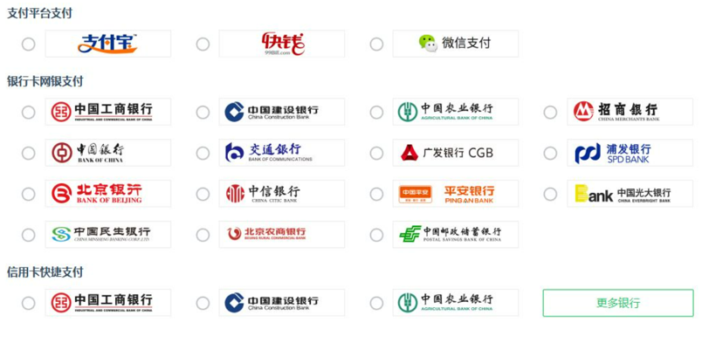
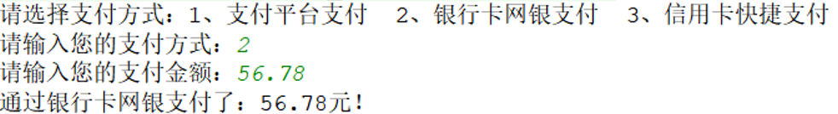
模拟支付接口
某网站需要开发一个支付功能，需要支持多种支付方式
(支付平台支付、银行卡网银支付、信用卡快捷支付)，如下所示：

Slide 44

能够定义抽象方法和抽象类
清楚抽象类子类的特点
能够理解接口的思想和好处
清楚接口中的成员特点
能够理解多态的好处
掌握多态中的成员访问特点

